Slide 1

株式会社ABCコンサル｜投資家向けご説明資料
AIで、意思決定の速度を変える
2026年8月｜シリーA 100,000,000円 調達のご提案

Slide 2
三つのKPIを目標水準に戻すだけで、営業利益率は7.8%から20%台に届く
現状
年商1.44億円ランレート、顧客32社。月商は1月8.2百万円から7月12.0百万円へ半年で46%成長。
課題
受注率21.4%（目標30%）、粗利率62%（目標68%）、継続率85%（目標90%）と三つとも未達。
提案
100,000,000円の調達で8名を採用しAI基盤に投資。FY2028に売上3.2億円・営業利益率24.3%へ。
1.0億円
＋8名
24.3%
調達額（使途積上げ）
採用（営業・コンサル）
FY2028 営業利益率
出典：当社経営会議資料（2026年7月時点）。FY2027以降は前提条件に基づく計画値。

Slide 3
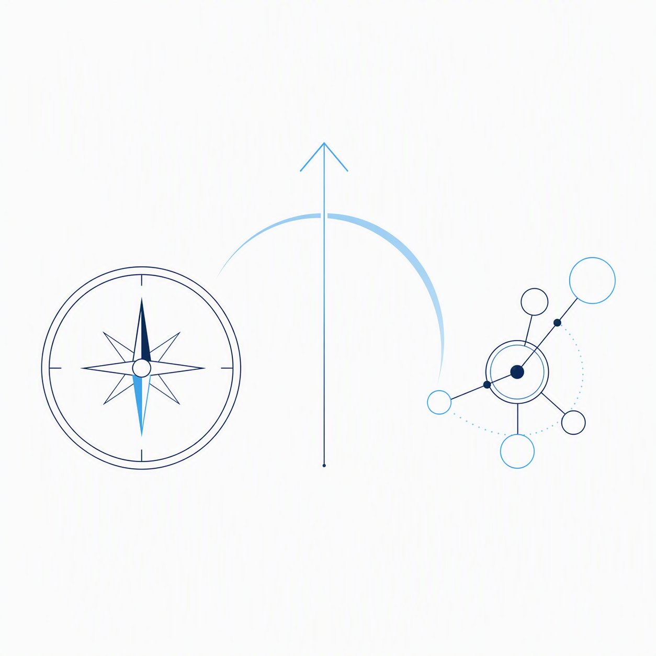
私たちは、AIを「使える形」にして、意思決定の速度を変える
MISSION｜使命
中小企業の意思決定に、AIという実行力を届ける。
VISION｜実現したい状態
2030年、日本の中堅企業の標準的な業務にAI社員がいる状態をつくる。
VALUES｜行動規範
事実から始める／自社で先に実践する／顧客の利益で測る
AIを「導入する」ではなく「使いこなす」状態を、まず自社でつくる。
自社実績：AI社員5体で月間350時間を創出（導入前2,400時間→2,050時間）。
Notes:
ミッション・ビジョン・バリューは本資料用のドラフト案。社内で確定後に差し替えること。

Slide 4
月商は1月8.2百万円から7月12.0百万円へ、半年で46%成長
1月 8.2・2月 8.8・3月 9.5・4月 10.2・5月 11.0・6月 10.3・7月 12.0（百万円） 累計 70.0百万円
出典：当社経営会議資料（2026年7月時点）。年間目標150百万円に対する7月末進捗率46.7%。

Slide 5
受注率・粗利率・継続率の三つが、いずれも自社目標を下回っている
21.4%
62%
85%
受注率（商談→受注）
粗利率（全社平均）
顧客継続率（前年比）
目標 30%
差8.6pt＝月間+2.4件
目標 68%
差6pt＝月間+72万円
目標 90%
差5pt＝年間210万円
三つのギャップを埋めたときの合計インパクトは月間約450万円。うち360万円は受注率の改善による。
内訳：受注率 +3,600,000円／粗利率 +720,000円／継続率 +175,000円（いずれも月換算）
根拠：商談28件×受注率差8.6pt×平均案件単価1,500,000円、月商12,000,000円×粗利率差6pt、平均顧客単価2,100,000円×1社。

Slide 6
利益率20%は単一の打手では届かない。三つの組合せで23.7%に到達する
売上のみで達成
月商15,476,190円が必要。現状12,000,000円の1.3倍。
粗利率のみで達成
74.2%が必要。最高粗利の運用支援75%に迫る水準。
固定費のみで達成
月5,040,000円が必要。年1,752万円の削減に相当。
推奨シナリオ
月商14,000,000円 × 粗利率68% − 固定蘲6,200,000円 ＝ 営業利益3,320,000円（利益率23.7%）
どれか一つに賭けるのではなく、売上・粗利率・固定費の三つを同時に少しずつ動かす。
固定費は人件費を削らない前提。増員による増加は業績計画に織り込み済み。
根拠：2026年7月実績（月商12,000,000円・粗利率62%・固定蘲6,500,000円・営業利益940,000円）からの逆算。

Slide 7
四つの打手で、月間約410万円の増益余地を積み上げる
打手 | KPI目標 | 数字の根拠 | 月間インパクト
失注12件の全件ヒアリングと価格・競合トークの標準化 | 受注率 25% | 失注の66.7%が価格・競合理由 | +1,500,000円
提案書へのROI算定シート標準搭載 | 受注率 30% | 商談28件×8.6pt×単価1,500,000円 | +3,600,000円（累計）
案件別原価分析と値引き承認ルール | 粗利率 65% | 月商12,000,000円×3pt | +360,000円
運用支援（粗利率75%）のアップセルとCS体制 | 継続率 90% | 解約1社抑止＝年間2,100,000円 | +175,000円
合計＝受注率 3,600,000円（累計）＋粗利率 360,000円＋継続率 175,000円＝ 4,135,000円／月
出典：当社経営会議資料（2026年7月）。受注率のインパクトは25%段階を含む累計値であり、二重計上はしていない。
確定した受注に基づく数値ではなく、現在の活動量を前提とした試算。

Slide 8
30日で受注率、60日でAI稼働、90日で継続率に着手する
30日
60日
90日
受注率 25%
失注12件の全件ヒアリングと価格・競合トークの標準化。
受注率 30%／AI稼働
ROI算定シートの標準搭載と、AI未活用130時間の営業再配分。
継続率 90%
効果レポートの四半期提出と複数部署接点化。営業2名が入社。
調達を待たずに着手できる施策を前半に、資金を要する採用とマーケティング投資を後半に置く。
4〜12か月：コンサルタント2名入社、マーケ投資本格化、残り4名採用、AI社員のプロダクト化。
各期間に完了判定KPIを設定し、月次の書面報告と四半期の報告会で進捗を共有。

Slide 9
FY2028に売上3.2億円、営業利益率24.3%を計画する
売上 142.9→220→320、営業利益 10.6→40.2→77.6（百万円）、営業利益率 7.4%→18.3%→24.3%
FY2026は現在の月次成長率が継続した場合の着地見込。FY2027以降は調達実行と採用達成を前提とした計画値。

Slide 10
調達100,000,000円の48%を採用に充てる
採用 48,000,000円・マーケティング 18,000,000円・AI基盤 16,000,000円・CS体制 10,000,000円・運転資金 8,000,000円
算出根拠：1名あたり年間人件蘲4,000,000円×8名×1.5年分ほか、実行に必要な使途の積上げ。

Slide 11
クロージング
需要は既に検証された。次に必要なのは、実行する人とAIを揃えること。
シリーA 100,000,000円
12か月後の目標：受注率30%／顧客継続率90%／粗利率68%／営業利益率20%
株式会社ABCコンサル｜2026年8月｜評価額・持分比率は協議事項としています

